Slide 1
Муниципальное автономное дошкольное образовательное учреждение детский сад №3 «Светлячок»
«Мы дошкольниками были, Мы ходили в детский сад.
А теперь, а теперь Открывай нам, школа, дверь!»
Преемственность дошкольных учреждений и школы.
Воспитатель:
М.М. Чагина – I кв. категория

Slide 2
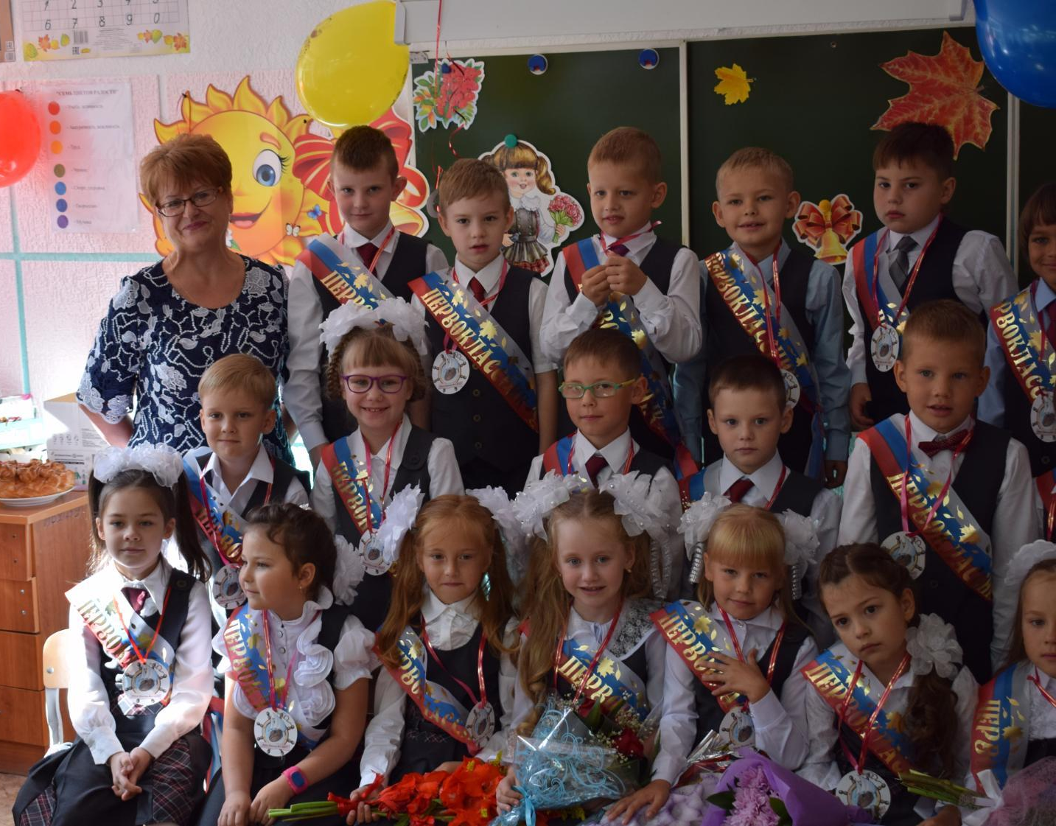
«Быть готовым к школе – не значит уметь читать, писать и считать.
Быть готовым к школе – значит, быть готовым всему этому научиться»
Л.А. Венгер

Slide 3
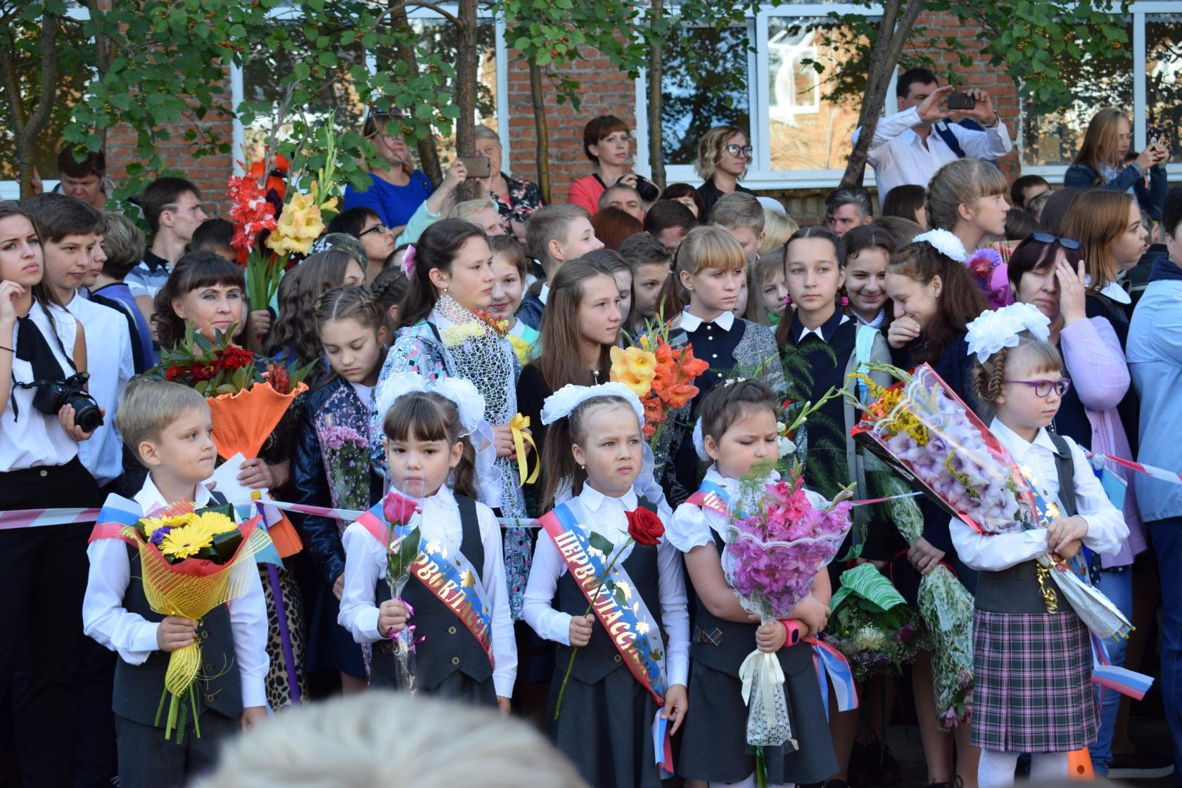
1 сентября – День знаний
(МАСОШ № 1)

Slide 4
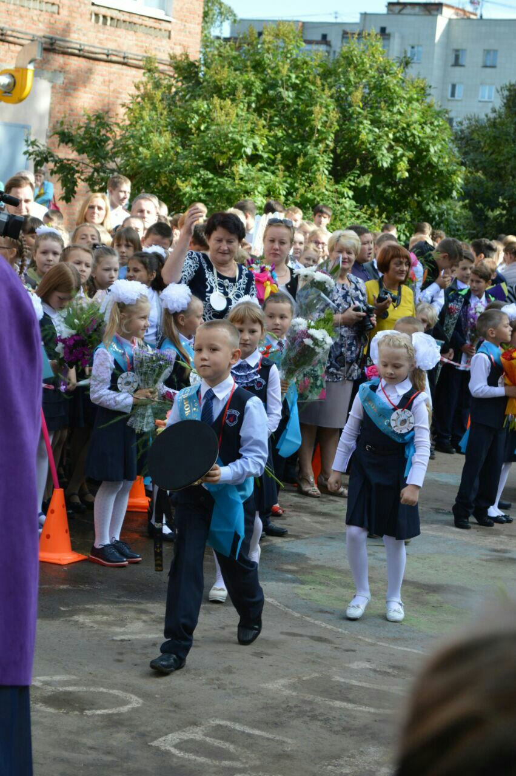
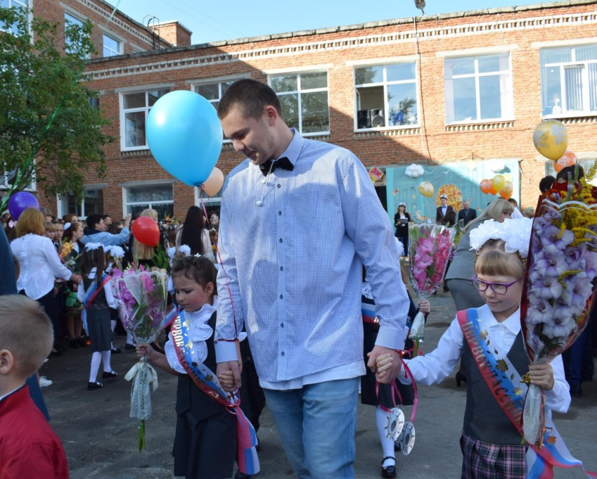
1 сентября – День знаний
(МАСОШ № 1)
В первый раз в первый класс Мы шагаем дружно!

Slide 5
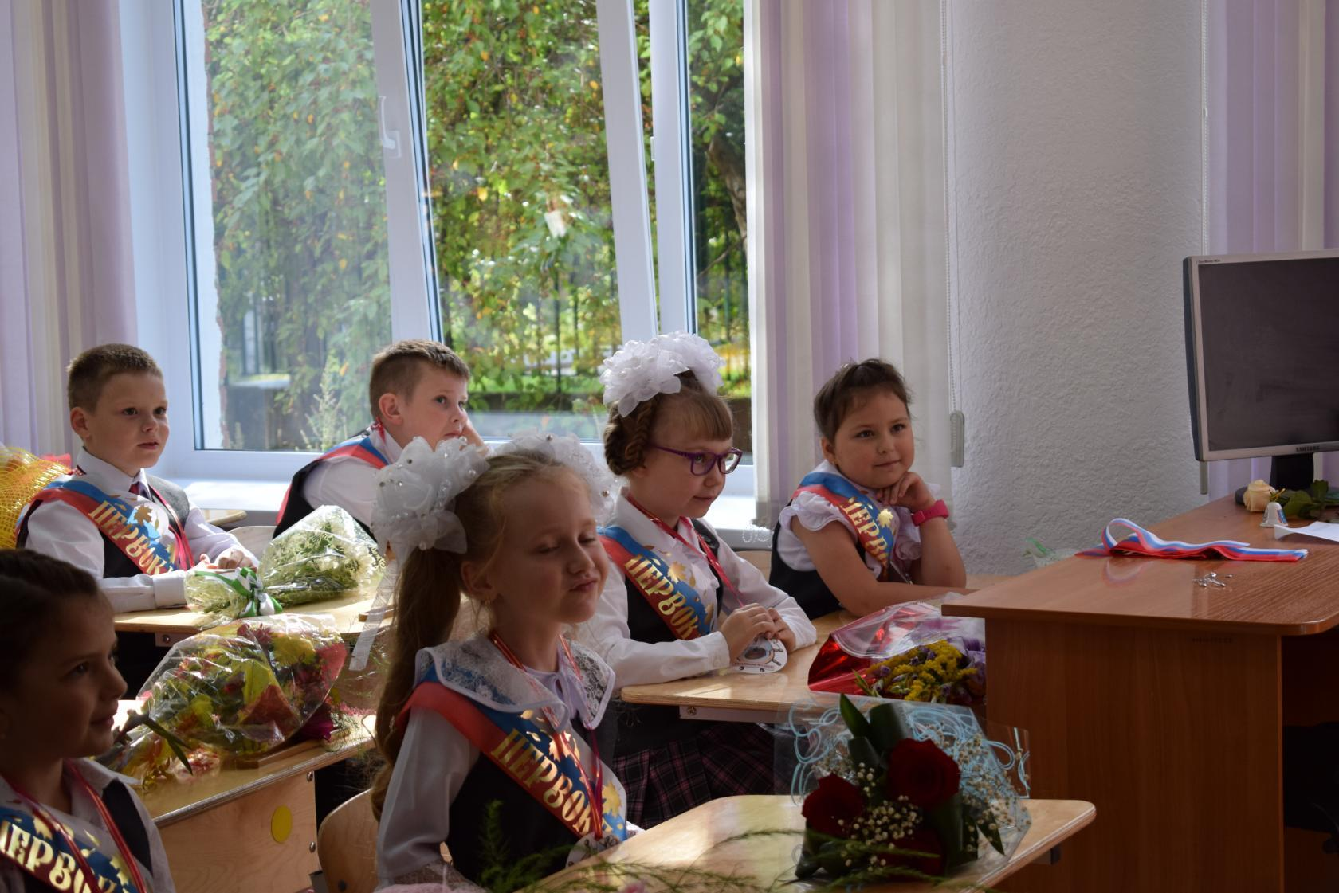
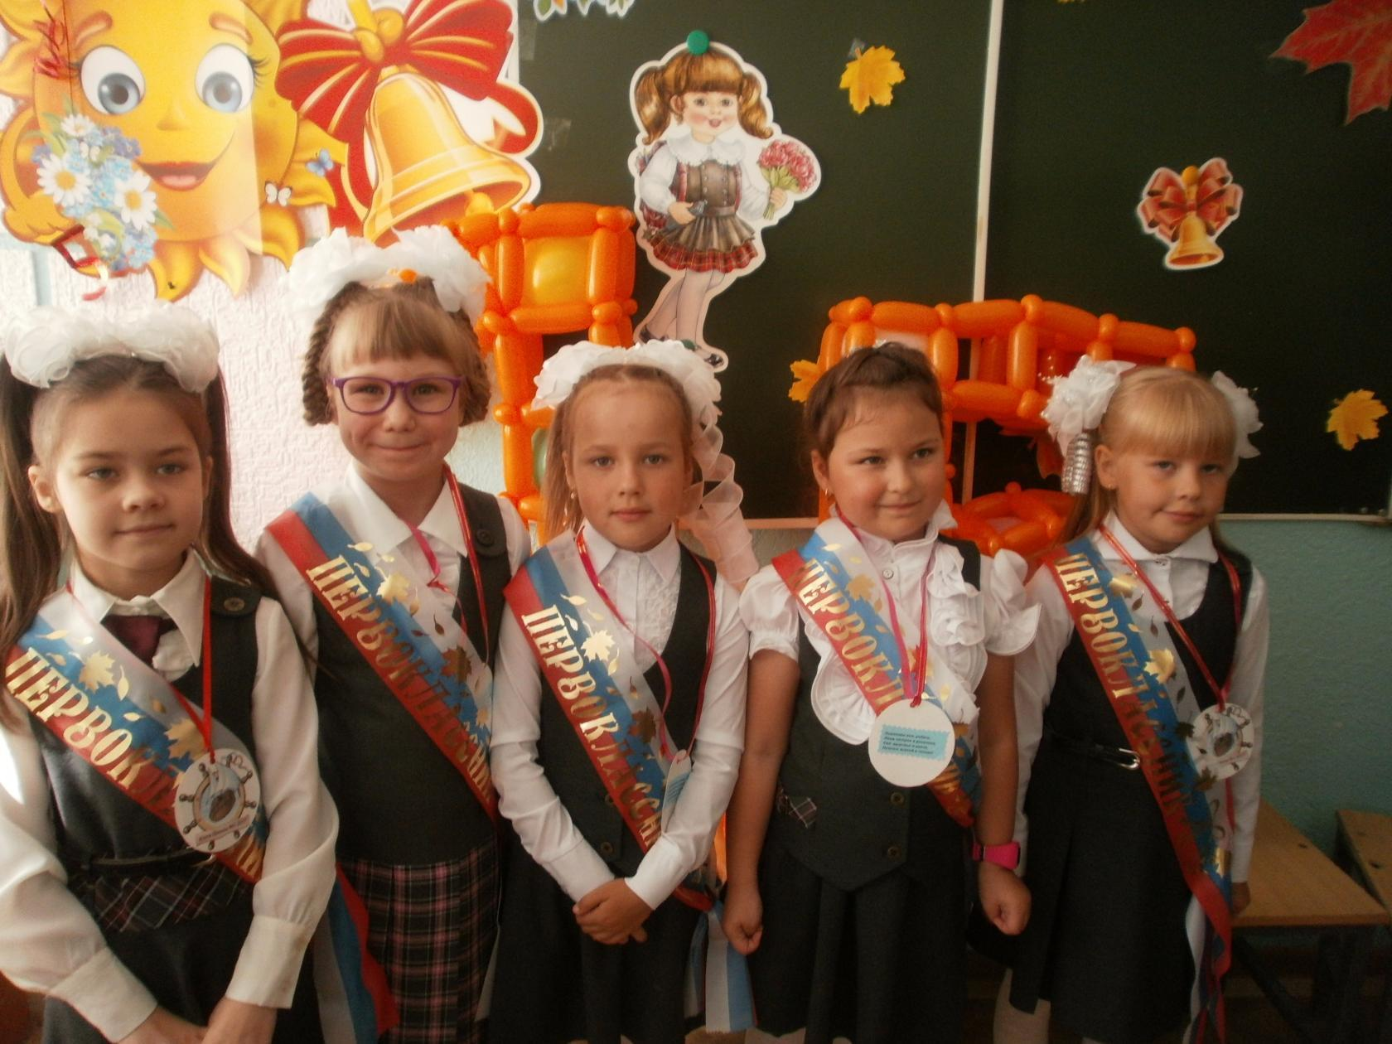
Первый урок - Знаний в1 «Б» классе МАСОШ №1
Я на уроке в первый раз, Теперь я ученица. За партой правильно сижу, Хотя мне не сидится.
В первый раз заходят в класс Первоклашки-новосёлы. Оторвать не могут глаз От просторной светлой школы.

Slide 6
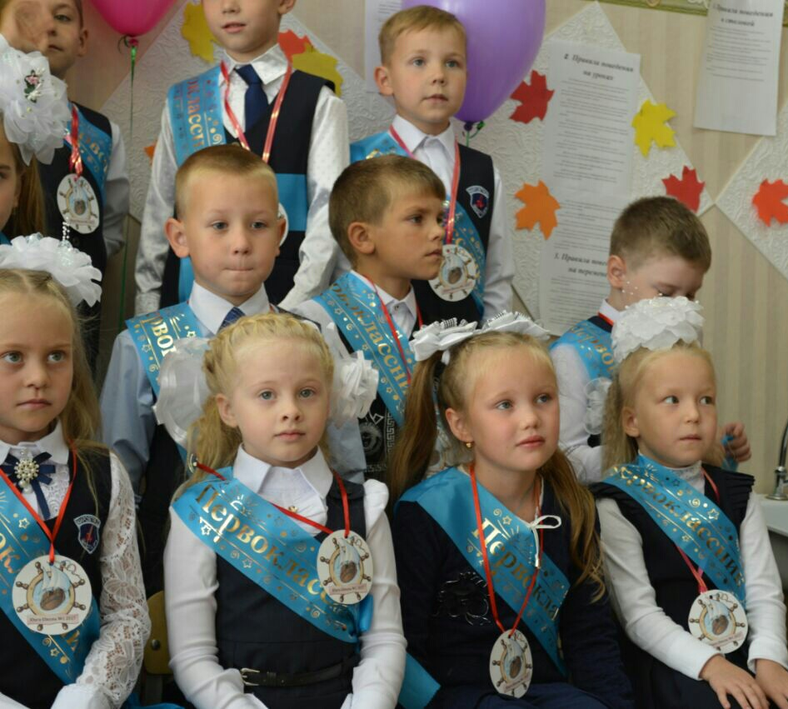
Первый урок - Знаний в 1 «А» класса МАСОШ №1
Я сегодня первый раз
Отправляюсь в первый класс.
Постараюсь я во всем
Лучшим быть учеником.

Slide 7
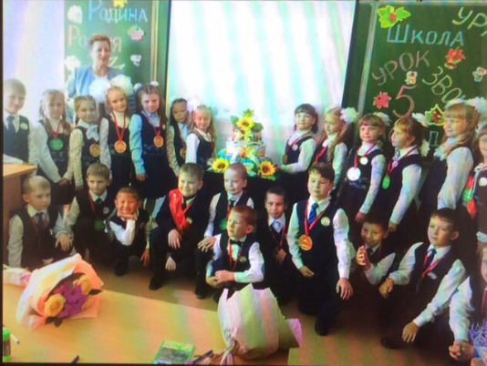
1 сентября – День знаний
(МАСОШ № 3)

Slide 8
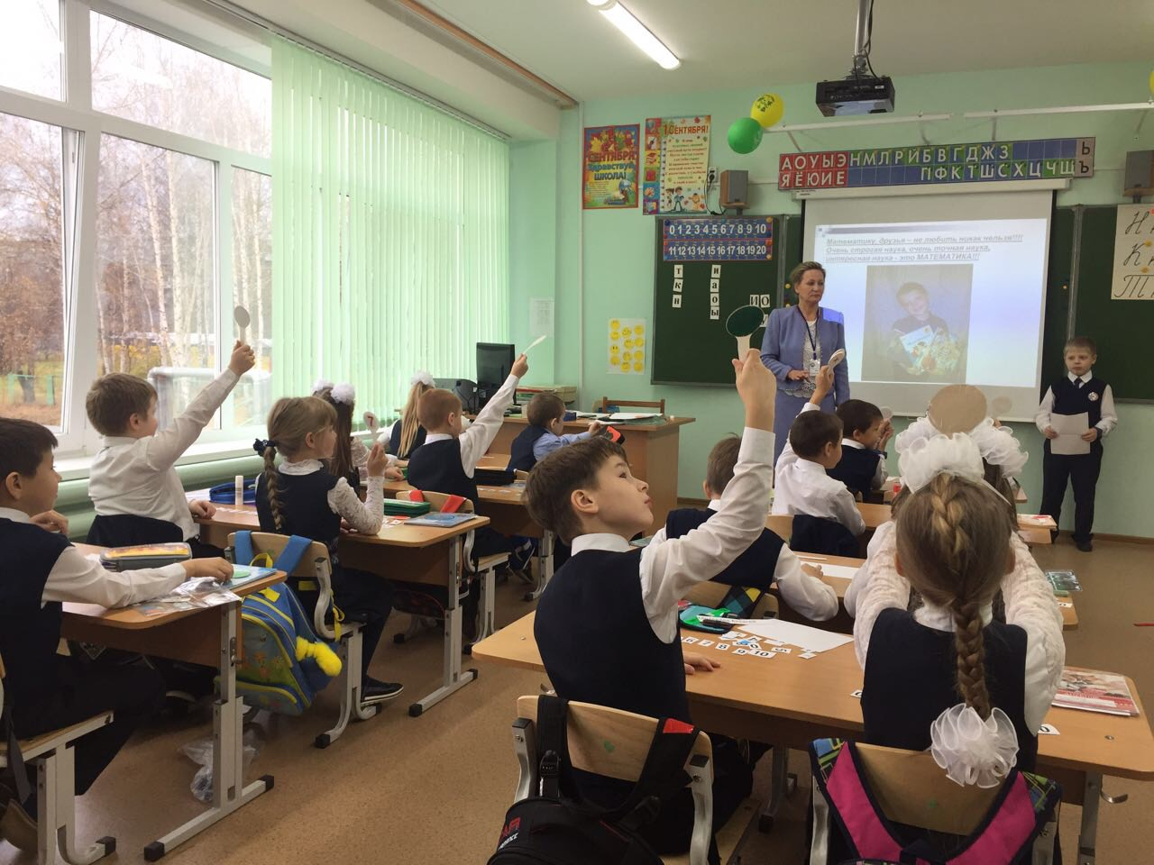
Первый урок - Знаний в 1 «А» классе МАСОШ № 3

Slide 9
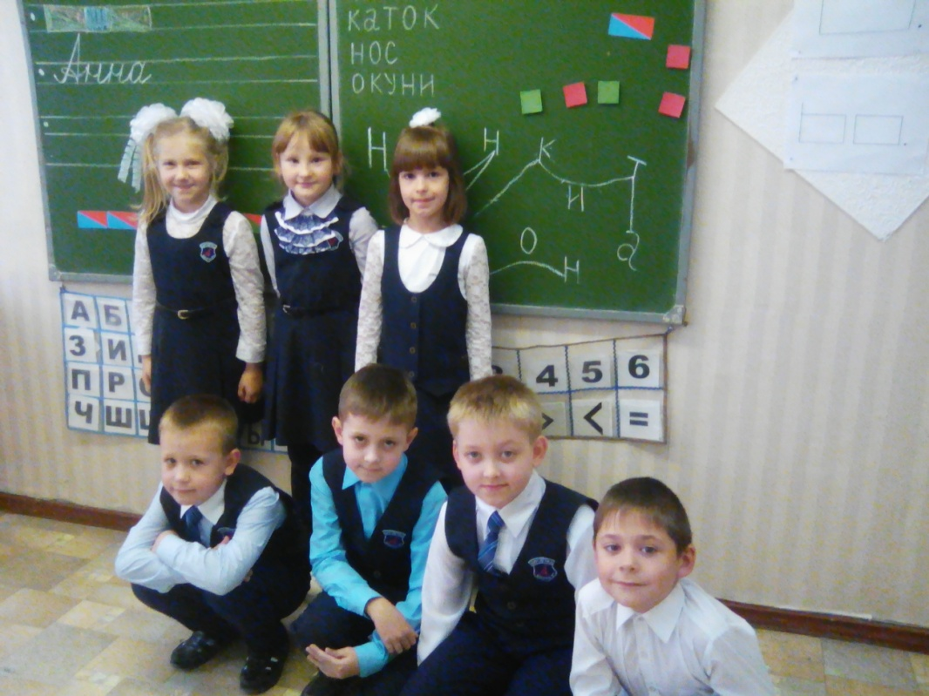
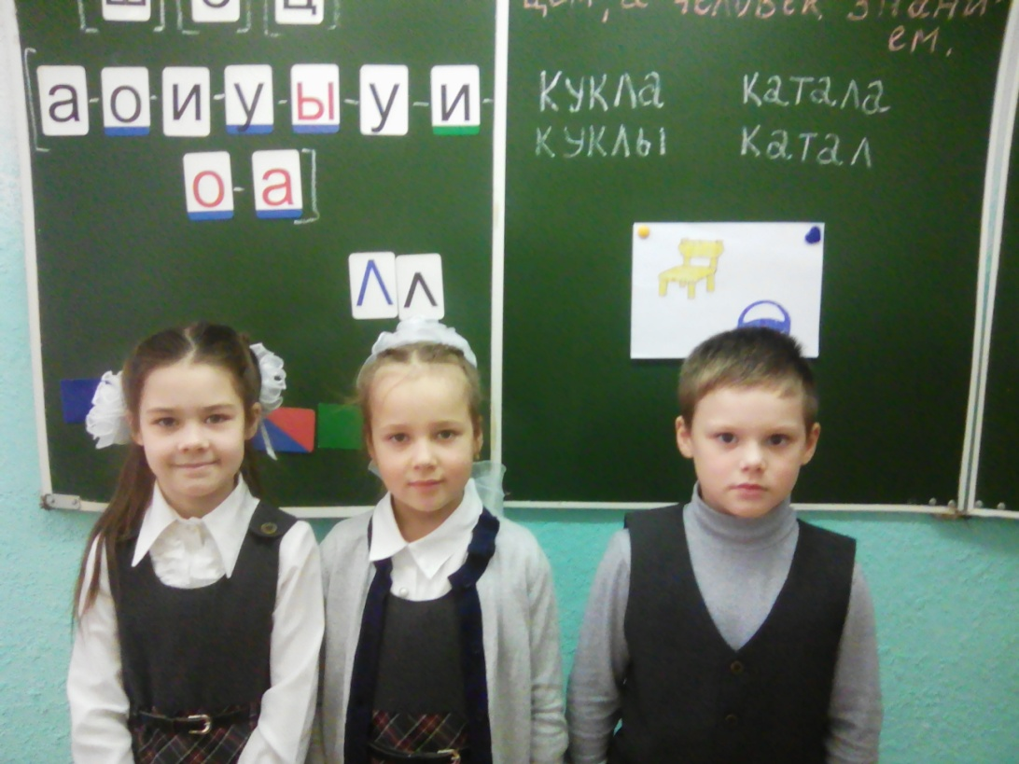
«День открытых дверей» в МАСОШ №1
Я тороплюсь, Я в школу мчусь. Ура! Я школьник! Я учусь! .
В школу дружно мы пришли
И друзей себе нашли!

Slide 10
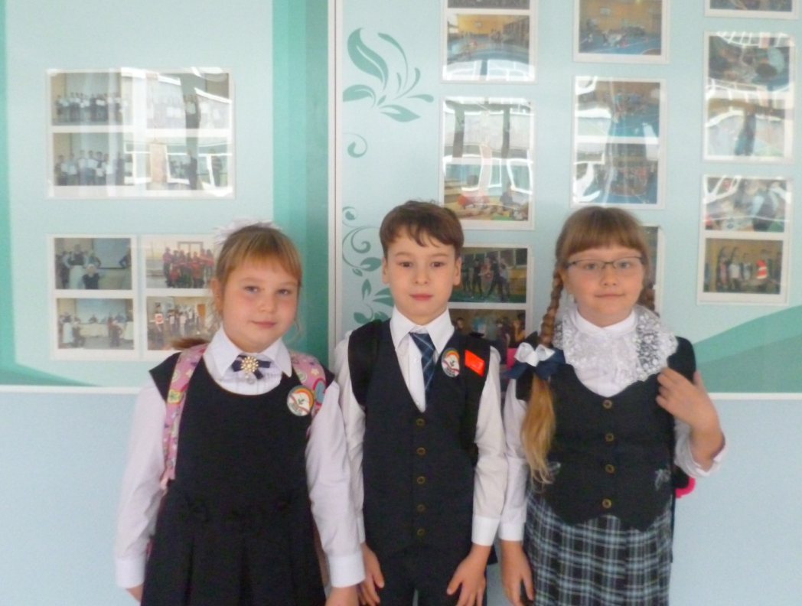
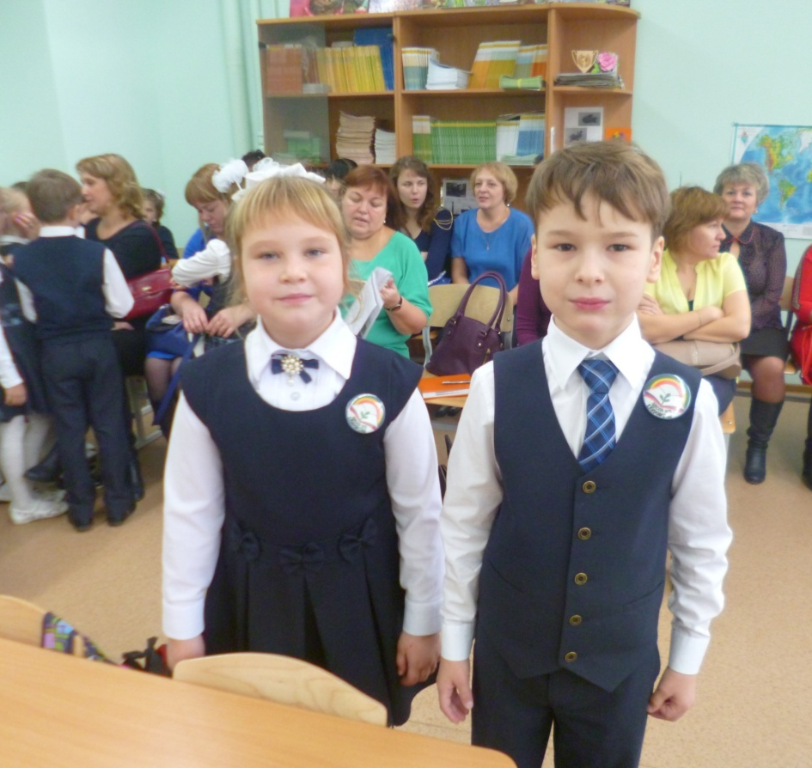
«День открытых дверей» в МАСОШ № 3
Покорим вершины знаний. И друзей приобретем. В мир наук с учителями Дружно за руки войдем.
В сентябре прозвенел колокольчик  В школу ребятам пора. Светлый класс открывает им двери. И за парты спешит детвора.

Slide 11
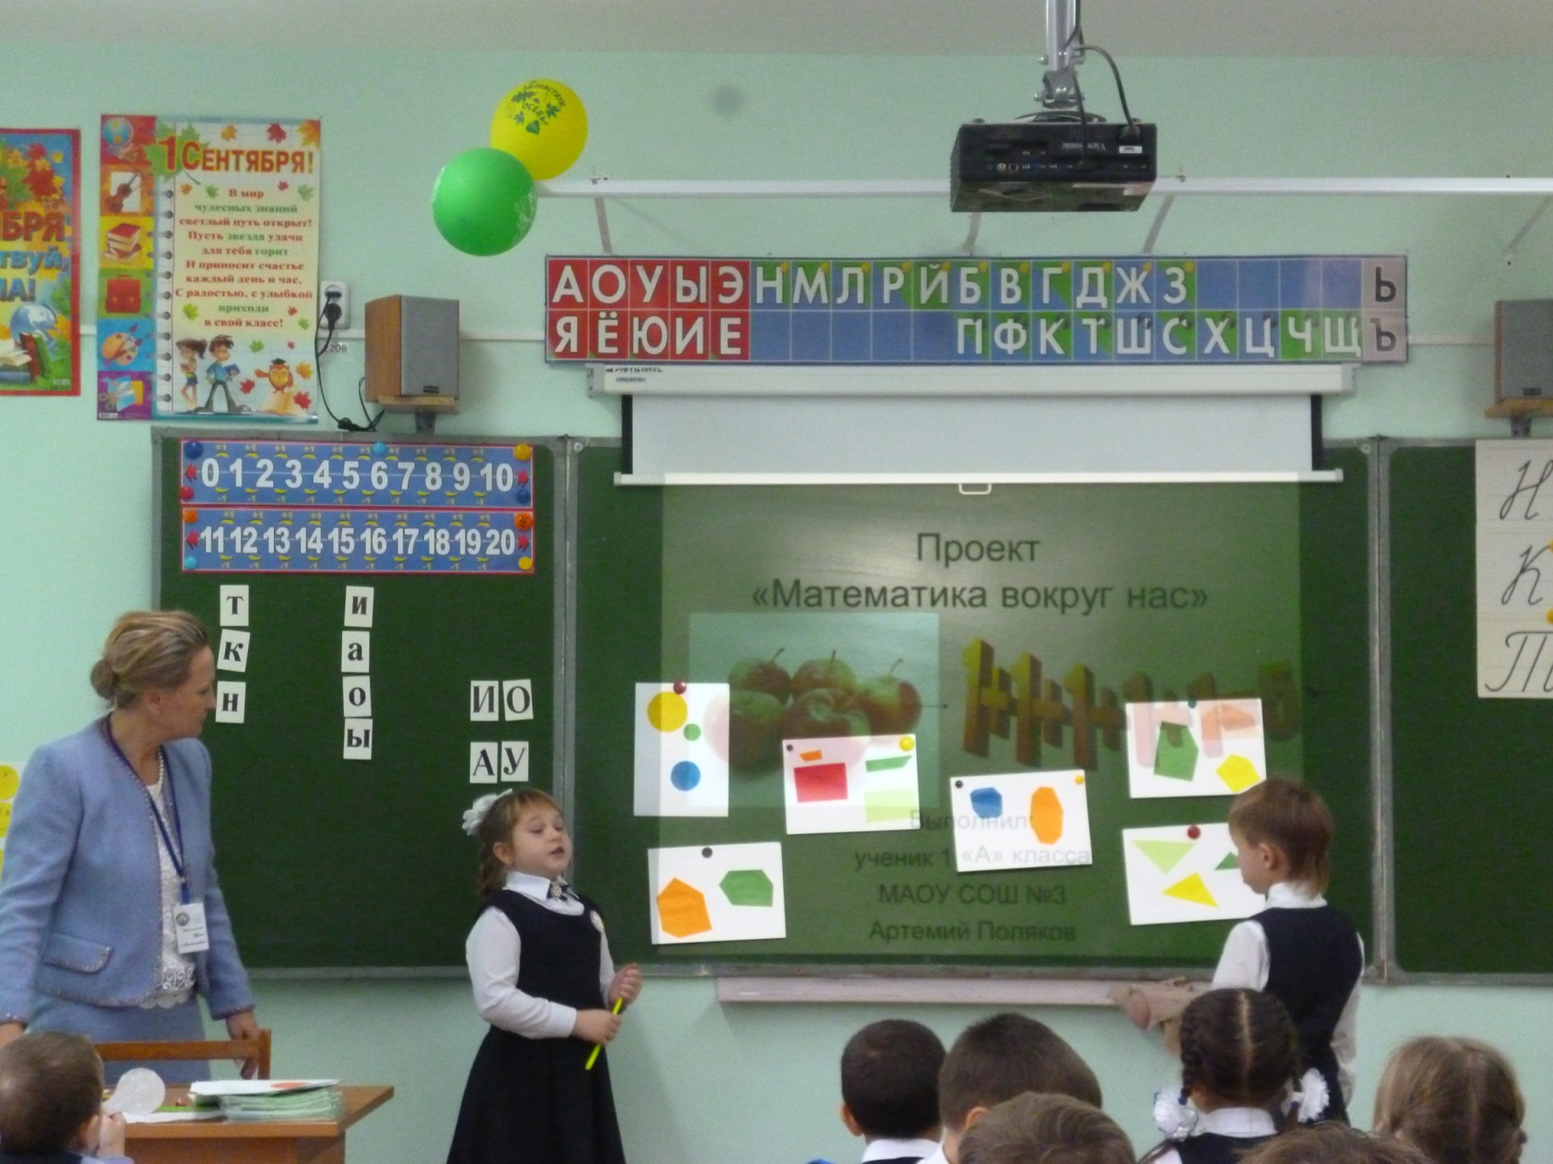
У доски стою я смело, знаю свой ответ на пять.

Slide 12
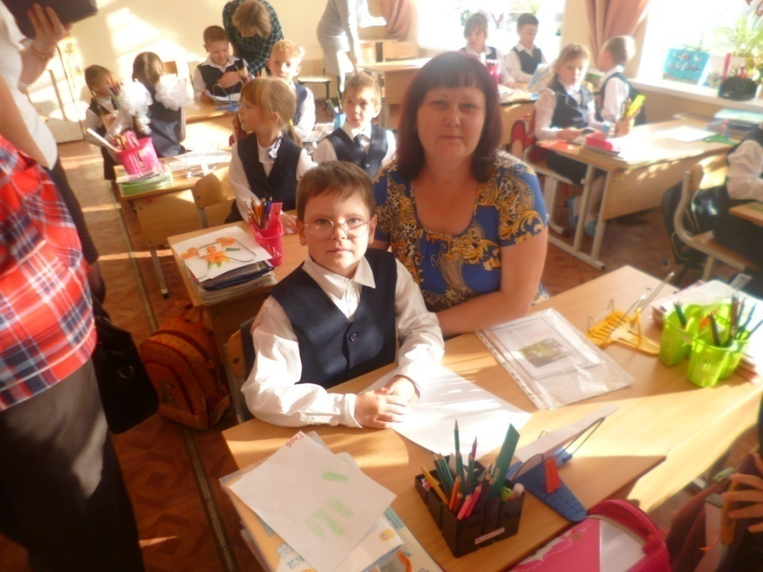
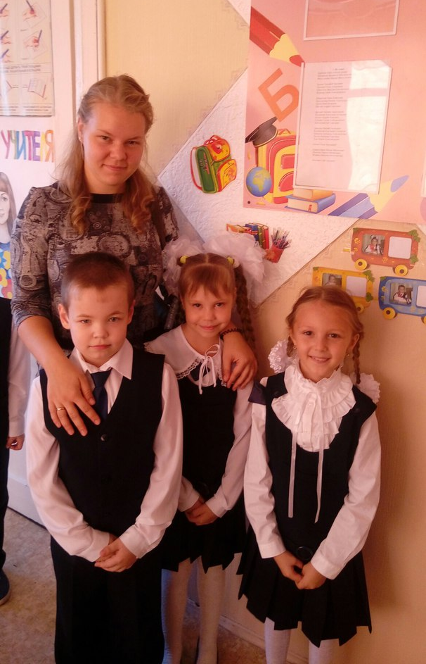
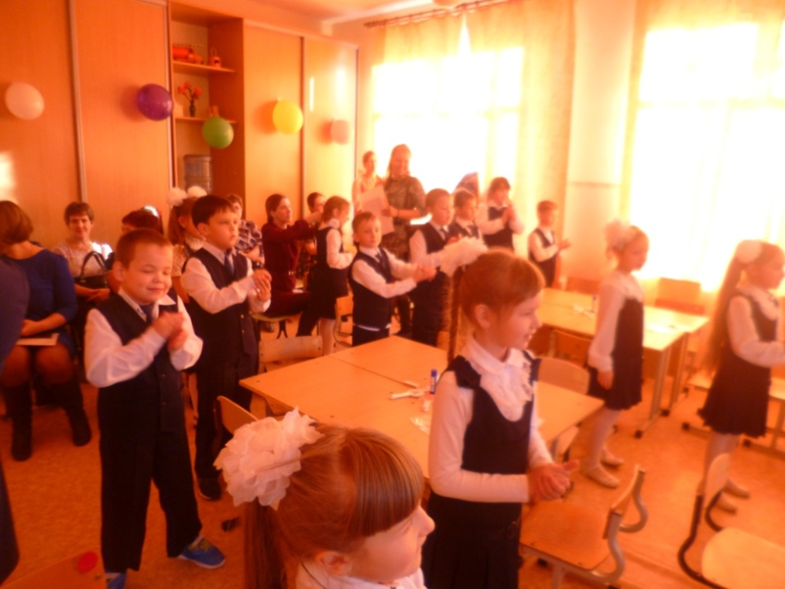
«День открытых дверей» в МАСОШ №2
Повзрослели, подросли ,
Мы – теперь ученики!

